Slide 1
创客教育系列课程
创意电子入门
米思齐团队 张老师
Notes:
各位同学大家好，从今天这节课开始，我们就要来学习《创意电子入门》课程，在开始学习之前，让我们来做一些一些准备工作吧。

Slide 2
第 1 课
滚动留言板
Notes:
各位同学，大家好，今天我们来学习《创意电子入门》的第一课，我爱佛山。

Slide 3
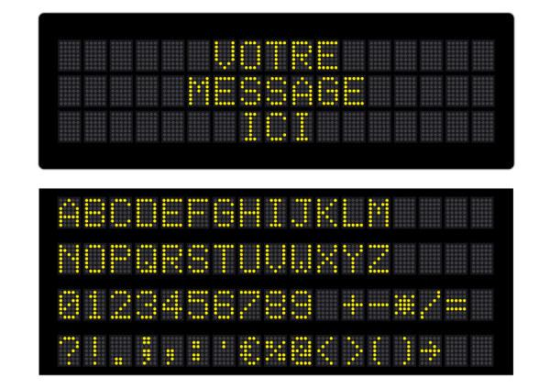
情境引入
生活中我们随处都可以见到显示屏，当它出现在商店门口，可以用来宣传商品；当它出现在演唱会上，就变成了电子粉丝牌；当它出现在公交车上，摇身一变就成为了显示车号的提示器。显示器出现在不同场合，就会有不同的意义，那么如果它出现在你的家里呢？
Notes:
佛山是我们生活的城市，这里不但自然环境优美：鸟语花香、树木繁茂，还是一座历史悠久的文化名城。佛山有宽阔的马路，有奔腾的河流，有热闹的商业街，有安静的图书馆……作为佛山人，我们为佛山感到骄傲，我们热爱这座城市。

Slide 4
01
问题提出

Slide 5
想一想
当你想要外出和朋友们玩耍，却担心妈妈回家后找不到你，你会怎样借助显示屏制作一个留言板，让它告诉妈妈你的去向呢？

Slide 6
02
探究实践

Slide 7
逻辑梳理
想要实现留言板功能，可以让显示屏滚动显示你的留言内容；为了避免错过消息，我们可以让显示屏循环显示留言内容。
Notes:
在我们的生活中，很多地方都可以看到这样的电子屏，他们可以显示文字、可以显示图标。那么在我们使用的mixgo开发板上也有这样的一块点阵屏，我们是否可以可以在MixGo的屏幕上显示一个爱心，向佛山表达我们的热爱呢？

Slide 8
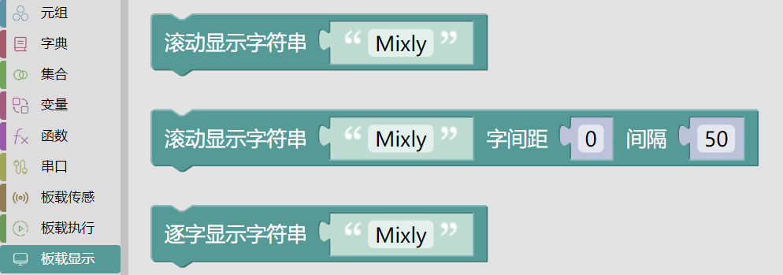
程序编写
① 滚动显示。从“板载显示”模块分类中拖出“滚动显示字符串”模块。

Slide 9
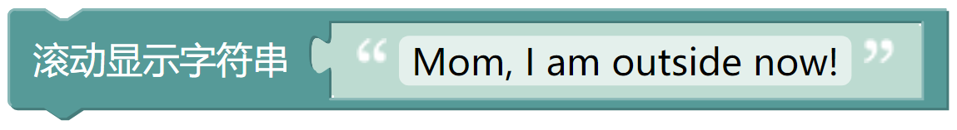
程序编写
② 自定义内容。将文本框中的内容修改为“Mom, I am outside now!”，这样上传之后，显示器就可以滚动显示你的留言内容。

Slide 10
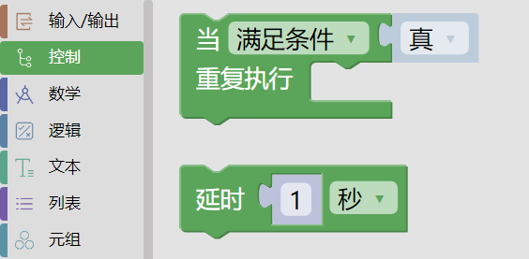
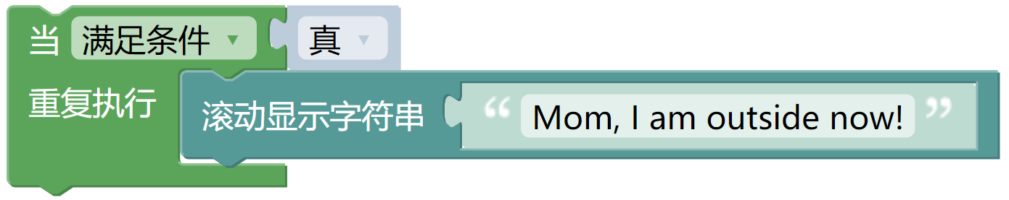
程序编写
③ 循环显示。从“控制”模块分类中拖出“当……重复执行……”模块，并放置在“滚动显示”模块外侧，这样，显示屏就可以一直滚动显示你的留言内容。

Slide 11
程序编写
④ 上传程序。编写完程序之后，点击“上传”。当提示“上传成功”之后，就能实现显示屏持续滚动显示“Mom, I am outside now!”的效果了。

Slide 12
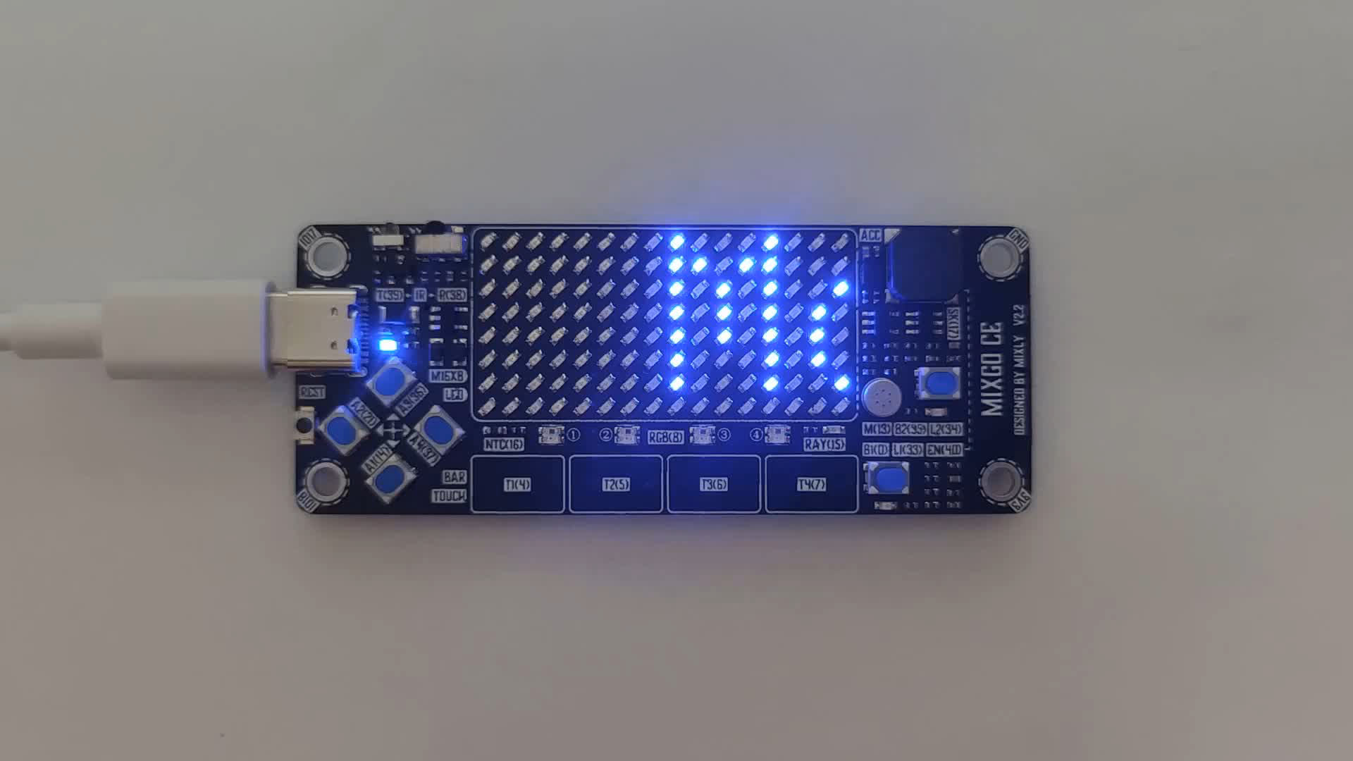
试一试
效果演示

Slide 13
03
知识积累

Slide 14
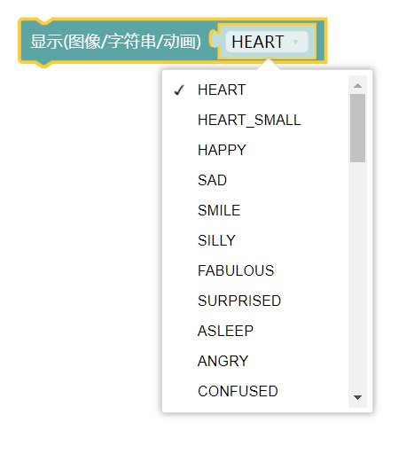
学一学
“显示”模块
“显示”模块内置多种多样的图形，可以根据需要自行选取。

Slide 15
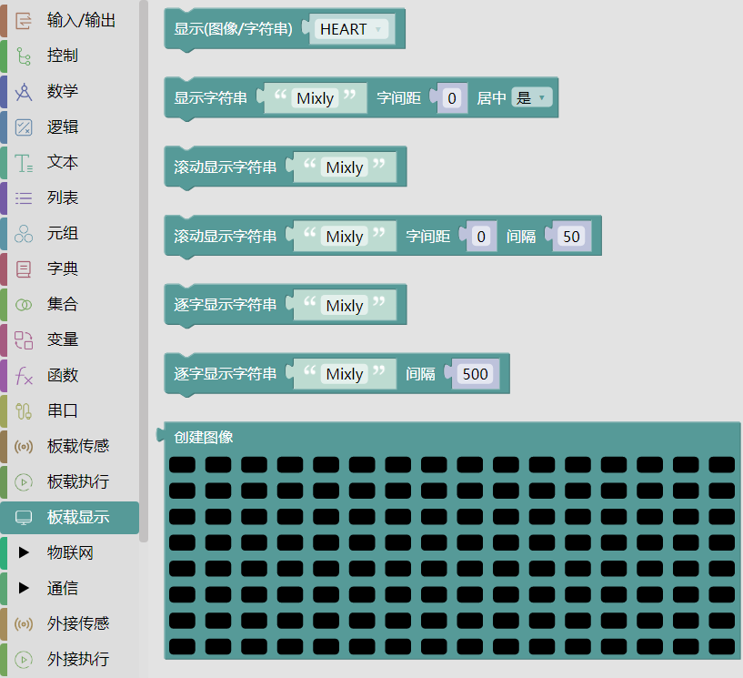
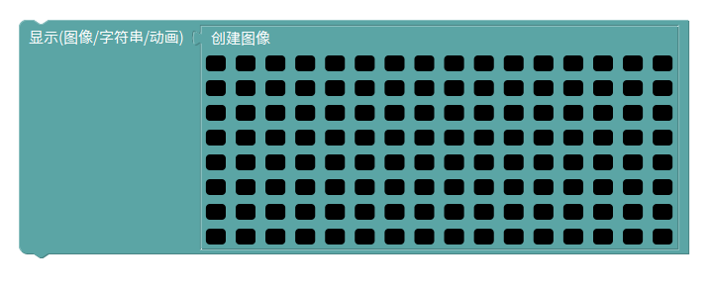
学一学
“创建图像”模块
使用“创建图像”模块可以自定义显示屏上的图案，需要同时结合“显示”模块使用。“创建图像”模块一般用于创建内置显示图像之外的图像。

Slide 16
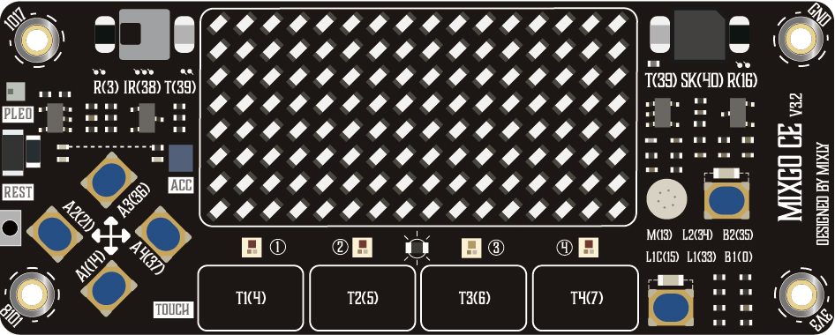
学一学
显示屏
MixGo CE的正面有一块8×16的LED点阵屏，利用这个点阵屏，我们可以显示字符串、图像等信息。

Slide 17
04
课后乐园

Slide 18
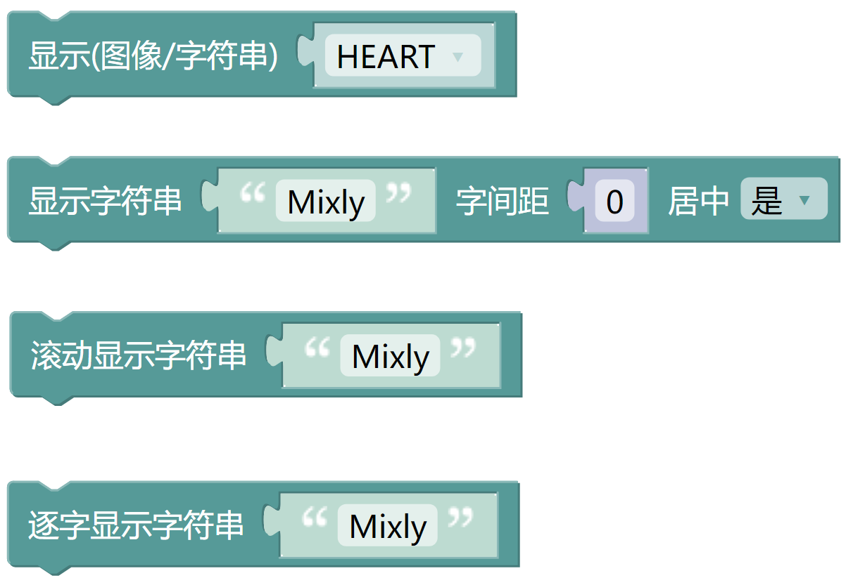
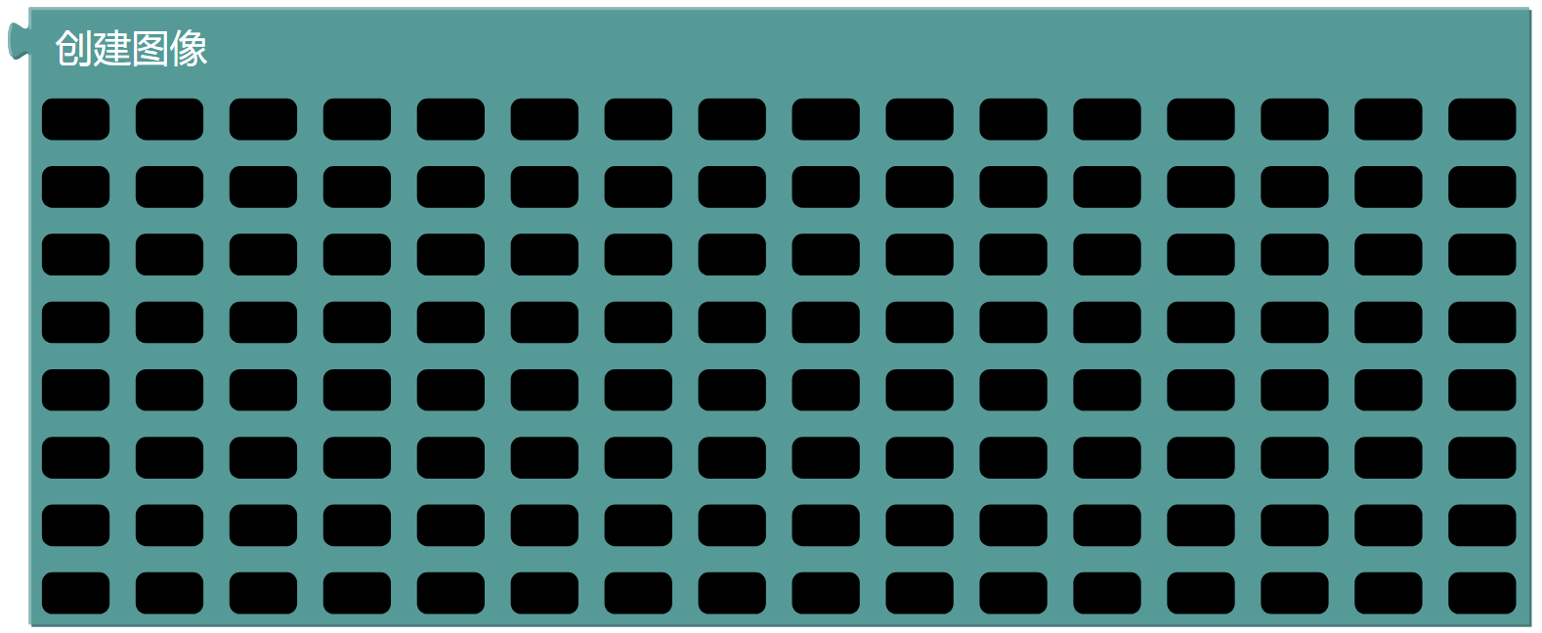
练习巩固
下图中左侧的哪个模块可以与右侧的“创建图像”模块拼接起来呢？请把它们圈出来，并说一说为什么？

Slide 19

创意乐园
同学们，请结合本节课学到的知识，让显示屏滚动显示下图中的心电图，或者模仿心脏跳动，显示忽大忽小的心形图案，来表达一下你学到知识的激动心情吧！

Slide 20
谢谢同学们

